Slide 1
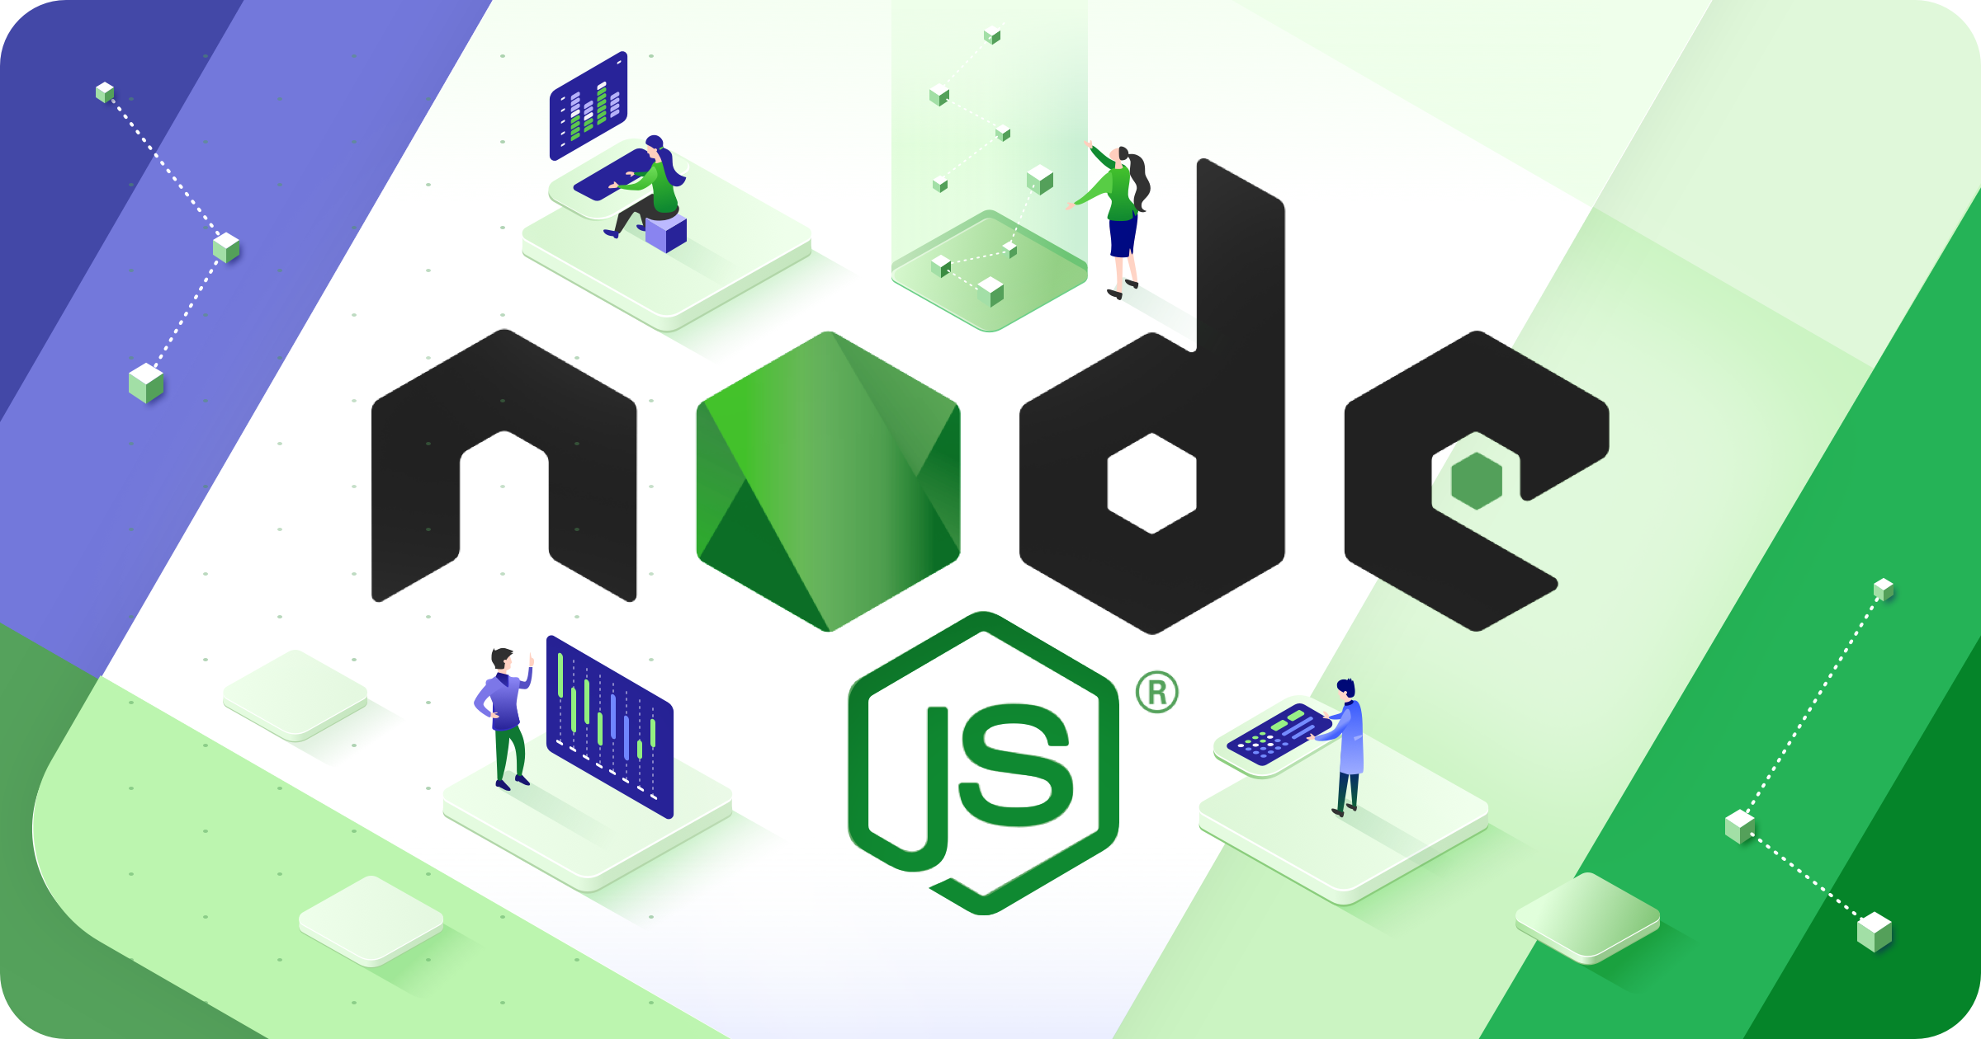

Slide 2
¿Qué es Node?
¿Por qué es popular?
¿Qué puede hacer con Node?
¿Quiénes lo usan?

Slide 3


¿Qué es Node?
Lenguaje de backend
Acceso al sistema de archivos del equipo
Información del sistema operativo
Procesos del equipo

Slide 4
¿Qué puede hacer con Node?
Uso de Socktes en una comunicación Cliente-Servidor
Chat
Facebook
Cargas Simultaneas
Servidores
Conexión a base de datos
Servicios REST

Slide 5




¿Por qué es popular? ¿Quiénes lo usan?
Entradas y salidas no bloquean el servidor
Facil de configurar
Mas 470000 paquetes
Javascript

Slide 6





Ciclo de vida de un proceso en node
MAIN ()
Pila de procesos
Call Stack
Node apis
Cola de callbacks

Slide 7
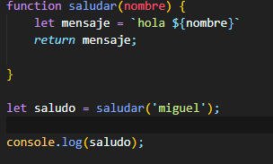
Ciclo de vida de un proceso en node
saludar ()
MAIN ()
Pila de procesos
Call Stack
Node apis
Cola de callbacks

Slide 8
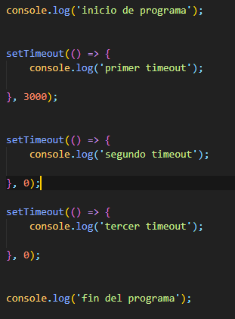
Pila de procesos
Call Stack
Node apis
Cola de callbacks
MAIN ()

